Slide 1



9. Juni 2024
Europawahl
©istockphoto.com/932091474

Slide 2






Zur Europawahl 2024…
…gehe ich auf jeden Fall wählen!
…gehe ich vielleicht wählen!
…gehe ich nicht wählen!
www.politischebildung.schule.bayern.de
Arbeitskreis Politische Bildung

Slide 3
Zur Europawahl 2024…
…gehe ich auf jeden Fall wählen!
…gehe ich vielleicht wählen!
…gehe ich nicht wählen!
Begründe deine Entscheidung!
www.politischebildung.schule.bayern.de
Arbeitskreis Politische Bildung

Slide 4
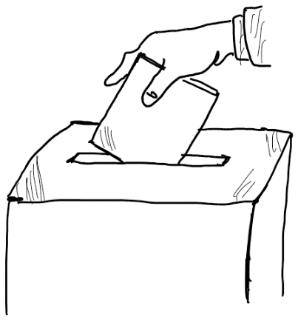
Wahlbeteiligung bei der Europawahl 2019
in Deutschland
Jede/jeder dritte Wahlberechtigte in Deutschland ist 2019 nicht zur Wahl gegangen.
61,38 %
(Quelle: https://www.europarl.europa.eu/election-results-2019/de/wahlbeteiligung/, DL vom 14.08.2023)

Slide 5
Wahlbeteiligung bei der Europawahl 2019
in Deutschland
Jede/jeder dritte Wahlberechtigte in Deutschland ist 2019 nicht zur Wahl gegangen.
61,38 %
Was bedeutet das?
(Quelle: https://www.europarl.europa.eu/election-results-2019/de/wahlbeteiligung/, DL vom 14.08.2023)
Notes:
Im Folgenden wird an einem Beispiel aus der Lebenswelt der Schüler verdeutlicht, zu welchen Ergebnissen eine Enthaltung bei Abstimmungen führen kann.

Slide 6
Beispiel: „Im Sportunterricht“
Eure Sportlehrkraft möchte, dass ihr in seinem/ihrem Unterricht Spaß habt, und möchte daher mit euch eine Sportart eurer Wahl spielen. Um fair zu entscheiden, holt die Lehrkraft von euch Vorschläge an möglichen Sportarten ein.
Es kommen mehrere Vorschläge zurück, von denen sich vier an die vorgegebenen schulischen Bedingungen halten. Zwischen diesen vier Vorschlägen kann nun jede und jeder aus der Klasse demokratisch und geheim abstimmen. Die Teilnahme an der Abstimmung ist freiwillig.

Slide 7
Beispiel „Im Sportunterricht“
Ich finde …
…das gerecht und denke, es folgt daraus
die für die gesamte Klasse beste Entscheidung.
NEIN
JA
www.politischebildung.schule.bayern.de
Arbeitskreis Politische Bildung
Notes:
Die Abstimmung kann auch mittels eines digitalen Tools oder per Handzeichen durchgeführt werden.

Slide 8

Beispiel „Im Sportunterricht“
Obwohl ihr 27 Personen in der Klasse seid und du weißt, dass nur 5 Schülerinnen und Schüler Fußball spielen möchten und 12 überhaupt keine Lust auf Fußball haben, gewinnt …
Fußball
Wie geht das?

Slide 9
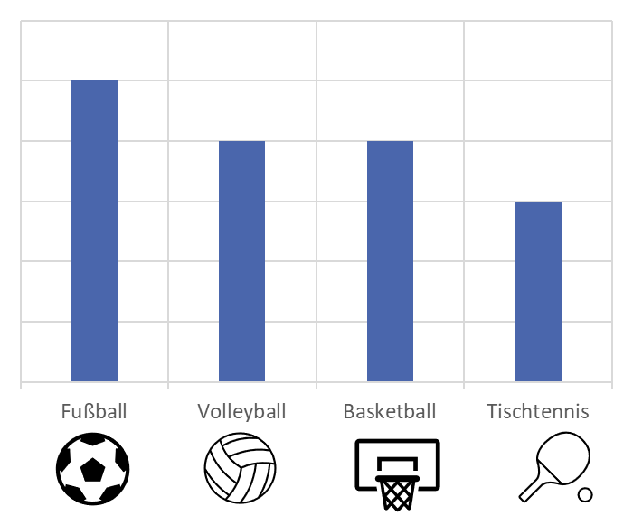




Beispiel „Im Sportunterricht“
4
5
3
4
Abstimmungsergebnis
Notes:
Hier kann die Lehrkraft erneut die Frage stellen, ob die SuS das Ergebnis gerecht finden.

Slide 10
Beispiel „Im Sportunterricht“
4
5
11
3
4

Slide 11
Beispiel „Im Sportunterricht“
5
4
3
4
D. h. jede/ jeder Dritte in der Klasse hat an der Abstimmung nicht teilgenommen!

Slide 12
Gründe für die Enthaltungen in der Klasse
Mir macht es immer viel Spaß, so wie die Lehrkraft das macht. Da brauch ich mich doch nicht einmischen.
Ich wollte Kickboxen, aber der Vorschlag wurde nicht mit aufgenommen, weil es zu gefährlich ist! Deshalb stimme ich jetzt gar nicht mehr ab, auch wenn ich Handball toll finden würde!
Ich habe sowieso keine Lust auf Sport!
Interessiert mich auch nicht, was da gemacht wird. Obwohl ich weiß, dass ganz viele auf keinen Fall Fußball mögen.
Ich kann mich nicht entscheiden zwischen Basketball und Volleyball und habe deshalb lieber gar nicht abgestimmt.
Was abstimmen? Ist mir gerade viel zu anstrengend. Macht ihr das mal – wird schon passen!
Voll unnötig. Als ob ich mit meiner einen Stimme wirklich entscheiden könnte, was wir spielen. Das kann ich mir sparen…
Um ehrlich zu sein, habe ich keinen Plan von allen vieren und bei der Erklärung nicht aufgepasst. Wie soll ich da etwas auswählen, was mir gefällt?
Notes:
Es folgt ein kurzes Unterrichtsgespräch zu folgenden Fragen: Was würdet ihr den Nichtwählern in der Klasse antworten? Welche Signalwirkung könnte das Abstimmungsergebnis für die Sportlehrkraft haben?

Slide 13
Wahlbeteiligung bei der Europawahl 2019
in Deutschland
Jede/jeder dritte Wahlberechtigte in Deutschland ist 2019 nicht zur Wahl gegangen.
61,38 %
Warum gehen viele Wahlberechtigte nicht wählen?
(Quelle: https://www.europarl.europa.eu/election-results-2019/de/wahlbeteiligung/, DL vom 14.08.2023)
Notes:
UG: „Welche Signalwirkung könnte analog die Wahlbeteiligung bzw. fehlende Wahlbeteiligung auf die Politiker haben?“
Wichtig zu wissen: Warum gehen viele Wahlberechtigte nicht wählen?
Im Folgenden stellt die Lehrkraft den Arbeitsauftrag, der in Partner- oder Gruppenarbeit ausgeführt werden kann.

Slide 14

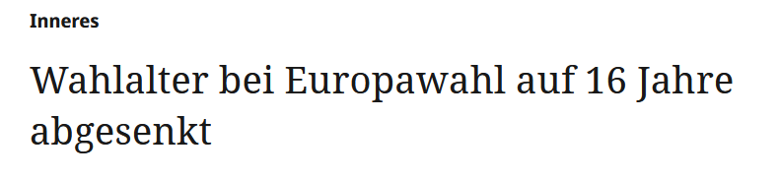
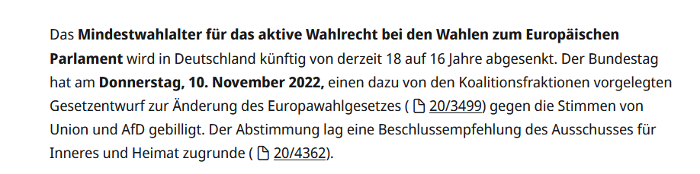
Auszug aus der Website
des Bundestages
Welche Chancen und Möglichkeiten bieten sich euch
mit der Herabsetzung des Wahlalters?
(Quelle: https://www.bundestag.de/dokumente/textarchiv/2022/kw45-de-europawahlgesetz-917458, zuletzt eingesehen am 6.8.2023)

Slide 15

Die Wahlbeteiligung bei der Abstimmung für den Brexit (Austritt von Großbritannien aus der EU) der 18 – 24-jährigen lag bei 36 %.
Nach der Brexit-Abstimmung gab es eine Social-Media-Kampagne dieser Altersgruppe, in der sie unter dem Hashtag #NOTMYVOTE Ihre Unzufriedenheit über den Ausgang der Abstimmung geäußert haben.
©clipdealer.com/B113871542
Notes:
Lehrkraft: „Knapp 2/3 der 18 – 24-jährigen haben sich enthalten, d. h. nur jeder Dritte hat an der Abstimmung bzw. am Referendum über den Austritt Großbritanniens aus der EU teilgenommen. Danach hat sich die Mehrheit über den Ausgang des Referendums bzw. über das Abstimmungsergebnis beschwert. Dürfen sich die jungen Leute aus eurer Sicht beschweren? Welche Gründe vermutet ihr für die große Unzufriedenheit nach der Abstimmung?“
In der Diskussionsrunde können auch Errungenschaften der EU diskutiert werden.

Slide 16

Erstellt im Arbeitskreis Politische Bildung.

Slide 17
Bildnachweis
Folie 1 Europaflagge, istockphoto.com – Bild-Nr. iStock-932091474
Folie 9 ff. Openclipart (Public domain) – Freesvg.org/SVG ID: 128767 – SVG ID: 3425
Folie 15 Brexit, ©clipdealer.com/B113871542
Quellennachweis
Europäisches Parlament, Wahlbeteiligung, in: https://www.europarl.europa.eu/election-results-2019/de/wahlbeteiligung/, DL vom 14.08.2023
Deutscher Bundestag – Wahlrechtskommission, Pro und Contra Herabsenkung des Wahlalters bei der Bundestagswahl und der Europawahl, in: : https://www.bundestag.de/dokumente/textarchiv/2022/kw45-de-europawahlgesetz-917458, zuletzt eingesehen am 6.8.2023

